Slide 1

Vision.java
Vamos dar acesso ao nosso drive

Slide 2
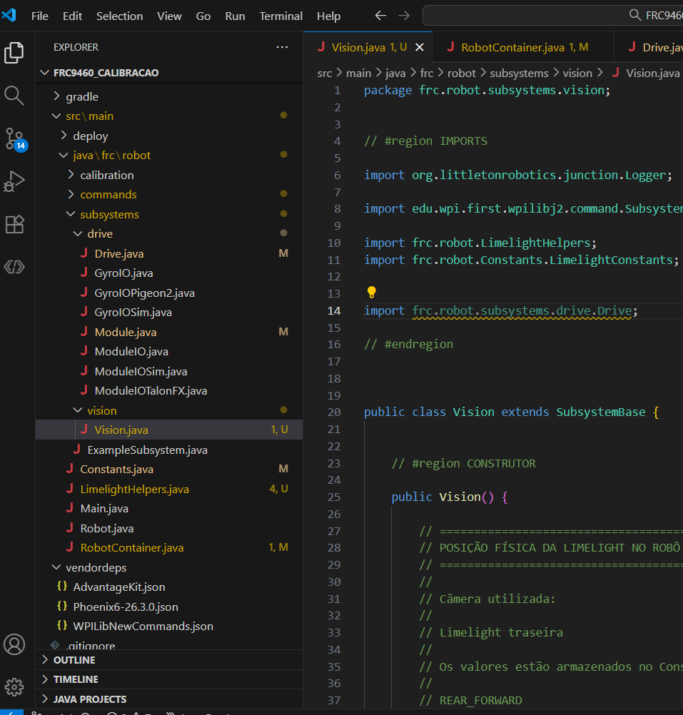
import frc.robot.subsystems.drive.Drive;

Slide 3
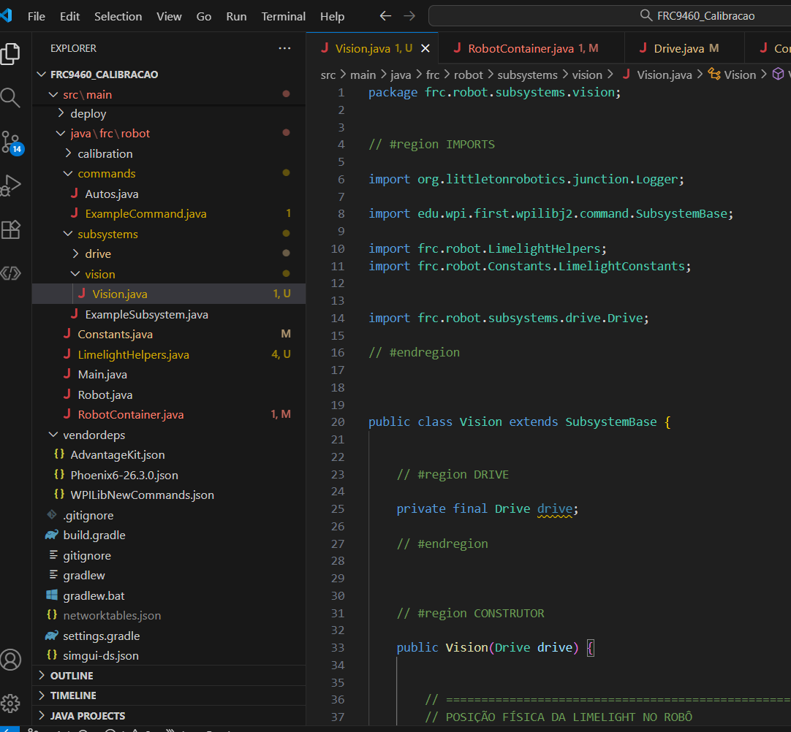
public class Vision extends SubsystemBase {
// #region DRIVE
private final Drive drive;
// #endregion

Slide 4
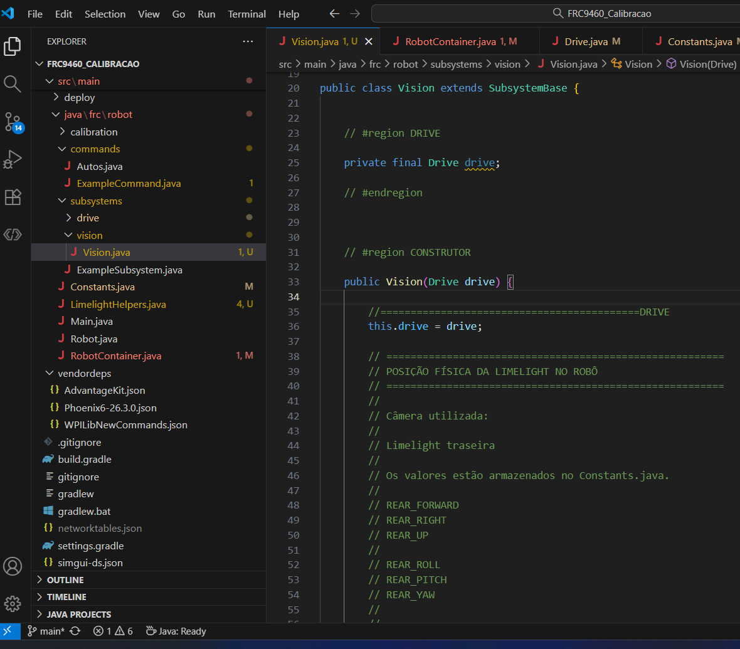
public Vision(Drive drive) {
//===========================================DRIVE
this.drive = drive;

Slide 5
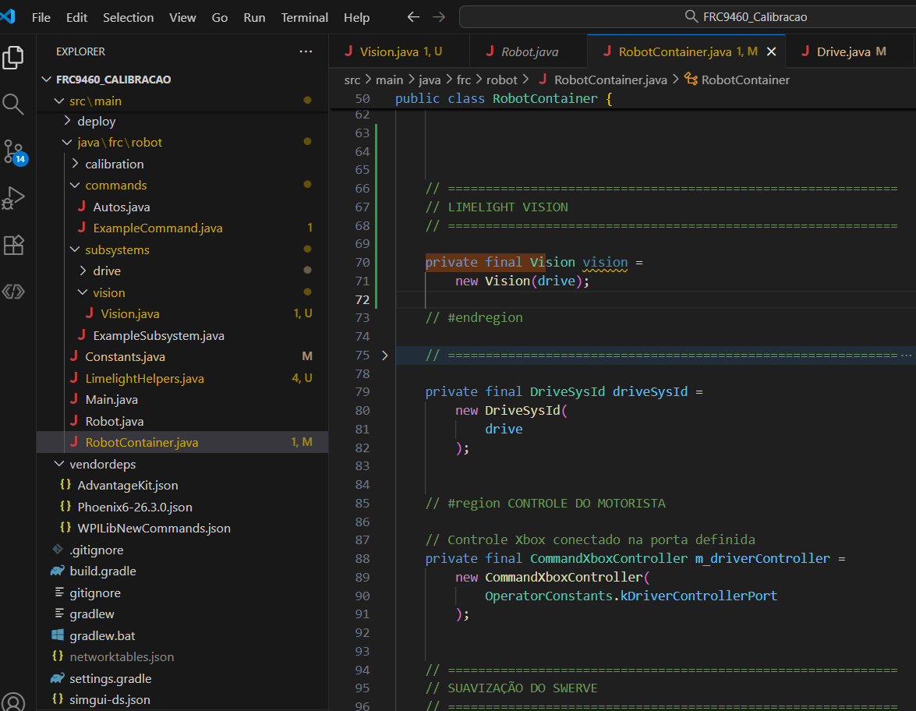
// ============================================================
// LIMELIGHT VISION
// ============================================================
private final Vision vision =
new Vision(drive);
// #endregion

Slide 6
Vision.java

Slide 7
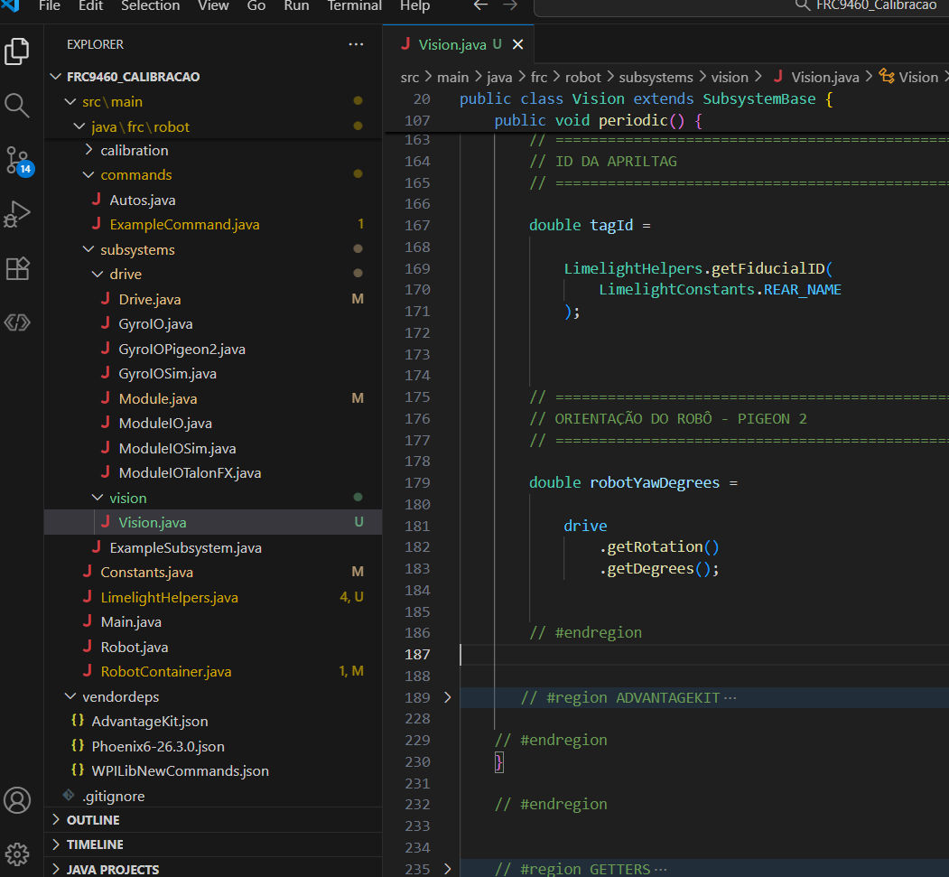
// ========================================================
// ORIENTAÇÃO DO ROBÔ - PIGEON 2
// ========================================================
double robotYawDegrees =
drive
.getRotation()
.getDegrees();
// #endregion

Slide 8
// #region ADVANTAGEKIT
Logger.recordOutput(
"Vision/Rear/RobotYawDegrees",
robotYawDegrees
);
Logger.recordOutput(
"Vision/Rear/HasTarget",
hasTarget
);
Logger.recordOutput(
"Vision/Rear/TX",
tx
);
Logger.recordOutput(
"Vision/Rear/TY",
ty
);
Logger.recordOutput(
"Vision/Rear/TA",
ta
);
Logger.recordOutput(
"Vision/Rear/TagID",
tagId
);

Slide 9
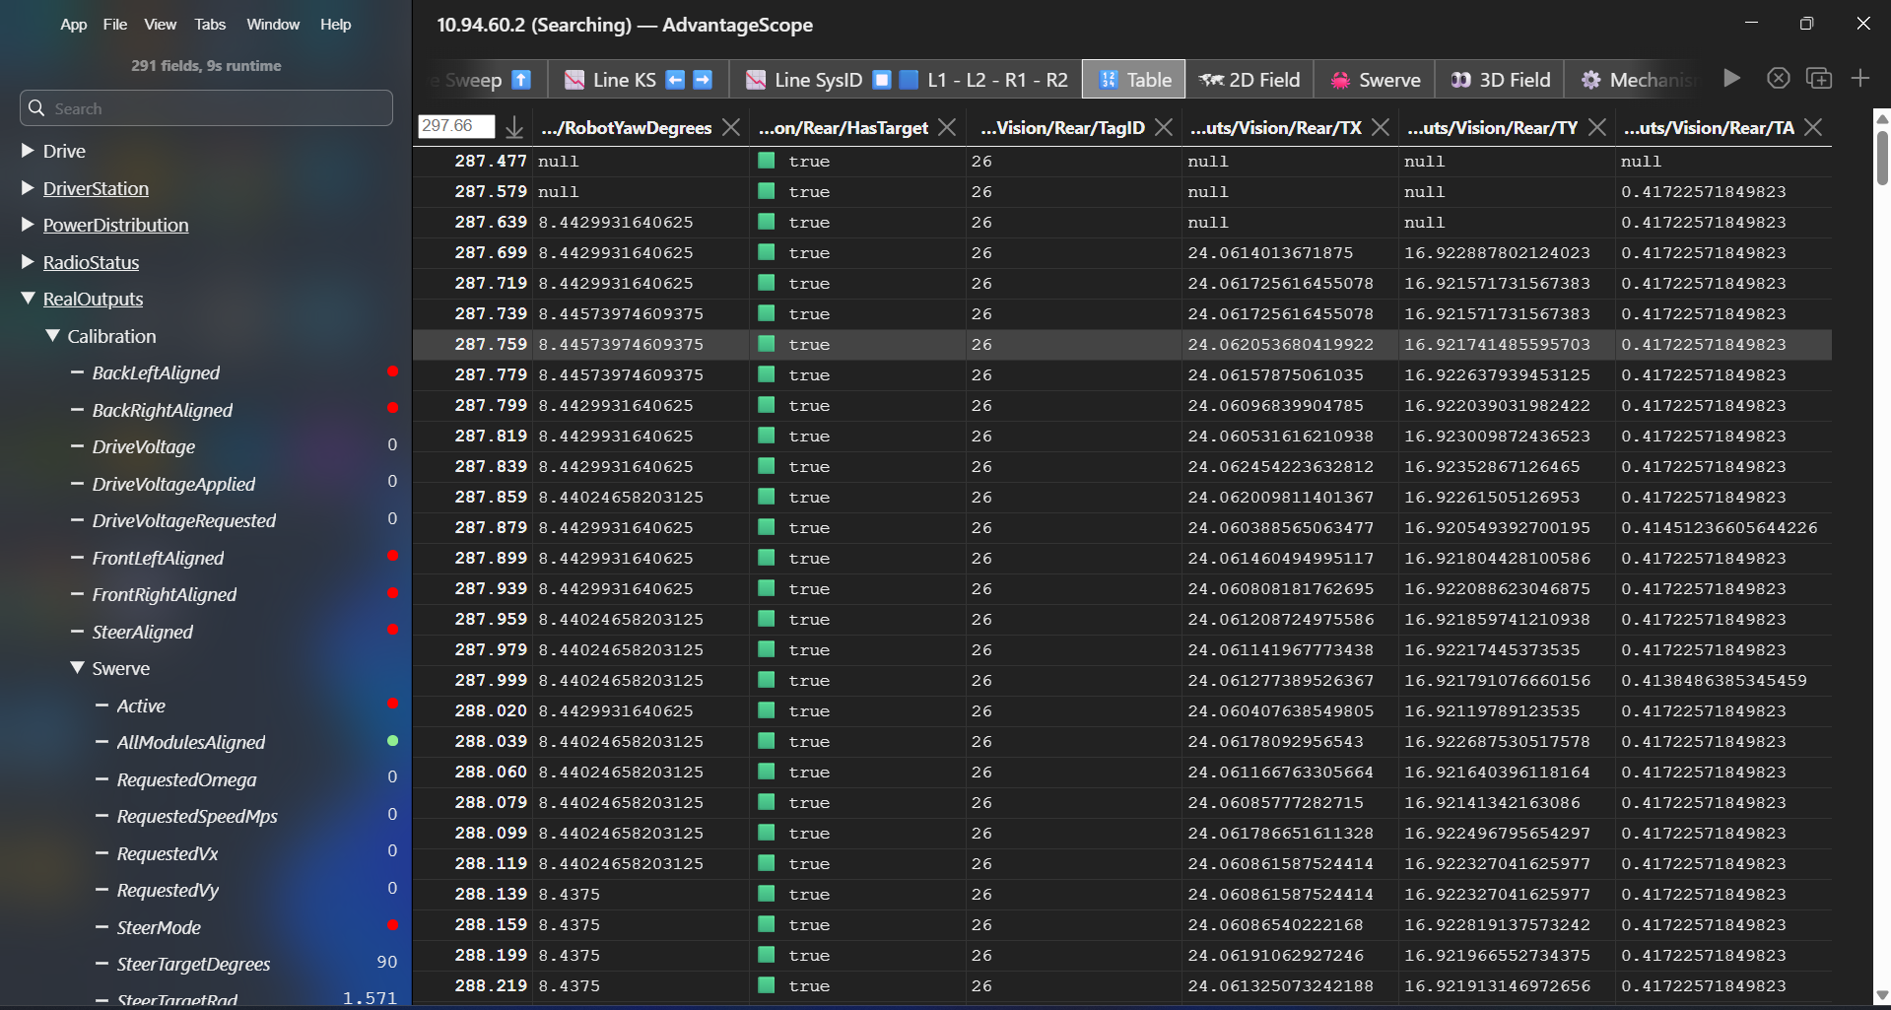

Slide 10
Estamos conectados e recebendo os valores da limelight.
Ou seja, você praticamente girou fisicamente o robô 180°, e o Pigeon registrou 178,25°. Isso está totalmente coerente para um teste manual.
O HasTarget = false também faz sentido: como sua Limelight está na traseira, ao girar quase 180° ela deixou de enxergar aquela AprilTag. Quando não existe alvo, aparecer:
RobotYawDegrees ≈ -2.66°
HasTarget = true
TagID = 26
TX ≈ 21.28°
TY ≈ 20.67°
TA ≈ 0.556%

Slide 11
Enviar esse yaw para a Limelight.

Slide 12
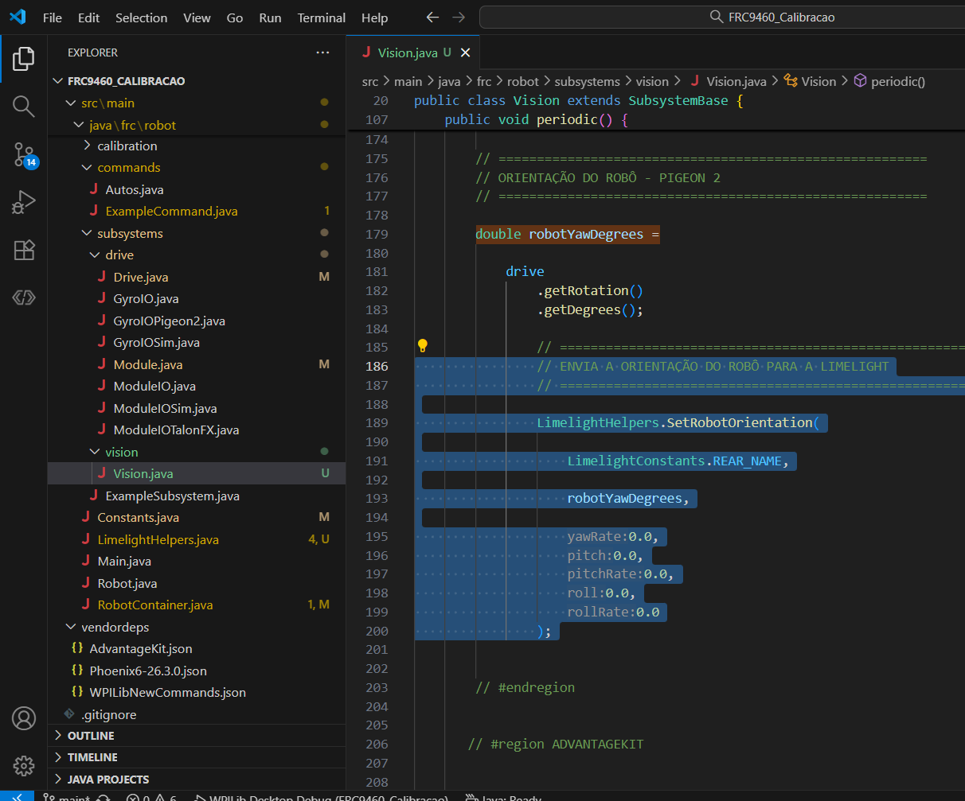
// ========================================================
// ENVIA A ORIENTAÇÃO DO ROBÔ PARA A LIMELIGHT
// ========================================================
LimelightHelpers.SetRobotOrientation(
LimelightConstants.REAR_NAME,
robotYawDegrees,
0.0,
0.0,
0.0,
0.0,
0.0
);

Slide 13
1. Robô parado olhando para a tag
→ RobotYawDegrees estável
→ HasTarget = true
→ TagID = 25 ou 26
2. Gire o robô
→ RobotYawDegrees muda
→ TX/TY mudam conforme a câmera muda de posição
3. A tag sai do campo de visão
→ HasTarget = false
→ TagID = -1
→ TX/TY/TA vão para 0
4. Volte a apontar a câmera para a tag
→ HasTarget volta para true
→ TagID volta corretamente

Slide 14
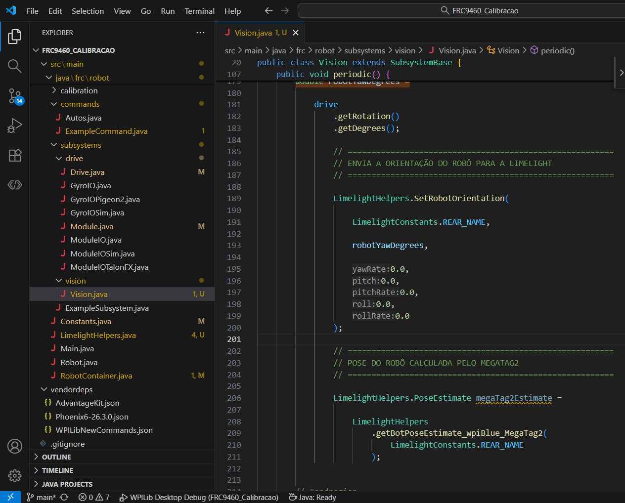
// ========================================================
// POSE DO ROBÔ CALCULADA PELO MEGATAG2
// ========================================================
LimelightHelpers.PoseEstimate megaTag2Estimate =
LimelightHelpers
.getBotPoseEstimate_wpiBlue_MegaTag2(
LimelightConstants.REAR_NAME
);

Slide 15
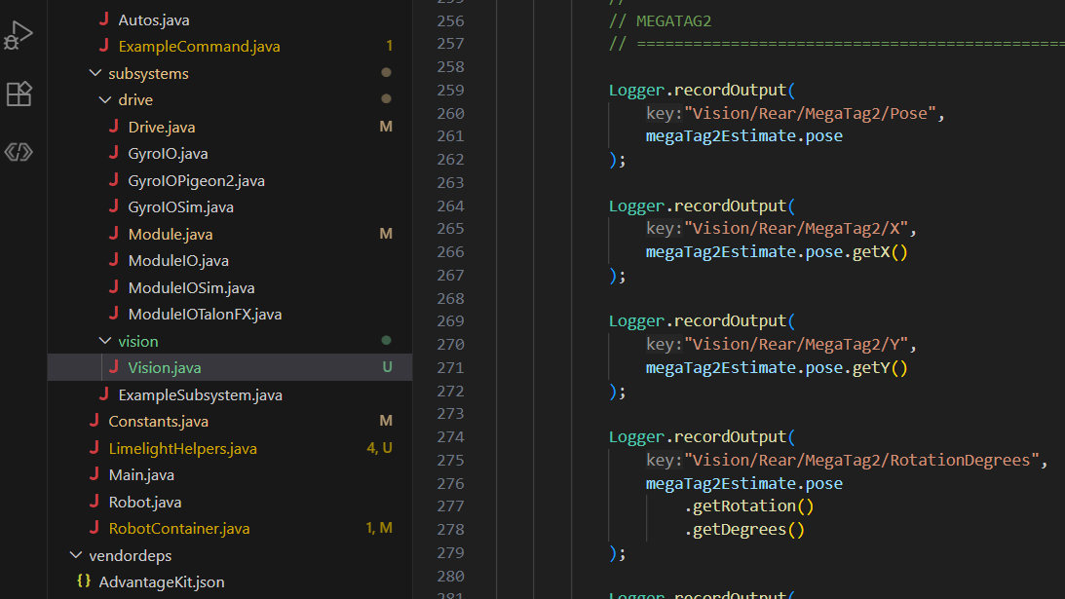

Slide 16
// ========================================================
// MEGATAG2
// ========================================================
Logger.recordOutput(
"Vision/Rear/MegaTag2/Pose",
megaTag2Estimate.pose
);
Logger.recordOutput(
"Vision/Rear/MegaTag2/X",
megaTag2Estimate.pose.getX()
);
Logger.recordOutput(
"Vision/Rear/MegaTag2/Y",
megaTag2Estimate.pose.getY()
);
Logger.recordOutput(
"Vision/Rear/MegaTag2/RotationDegrees",
megaTag2Estimate.pose
.getRotation()
.getDegrees()
);
Logger.recordOutput(
"Vision/Rear/MegaTag2/TagCount",
megaTag2Estimate.tagCount
);
Logger.recordOutput(
"Vision/Rear/MegaTag2/AvgTagDist",
megaTag2Estimate.avgTagDist
);

Slide 17
